Slide 1
Поширення плодів

Slide 2
Соковитими плодами горобини, калини, вишні, малини харчуються багато птиці та звірі (. У їх травних органах м’якоть плодів перетравлюється, а насіння, захищені щільною шкіркою, разом з послідом видаляються назовні і розсіюються в навколишньому просторі.

Slide 3
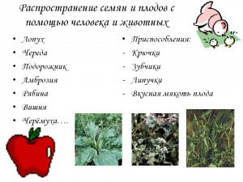
Поширення плодів і насіння тваринами
Деякі птахи (сойка) і звірі (білки, миші, бурундуки) харчуються великими сухими плодами (горіхами і жолудями) і запасають їх на зиму. Перетягуючи сухі плоди в комори, тварини часто втрачають їх по дорозі і нерідко потім не знаходять свої запаси.

Slide 4
Дрібні насіння подорожника здатні ослизнюються і прилипати до підошов ніг тварин і людини. Насіння деяких рослин поширюються разом з мулом, частинками сирої грунту, що прилипають до тіла тварин.
Часто мимовільним переносником плодів і насіння стає людина.
Людина в результаті господарської діяльності разом з культурними рослинами нерідко висіває і бур `. Крім того, деякі плоди та насіння можуть подорожувати на транспорті.

Slide 5

Дякую за увагу!
Пілготува учень 6-В класу
Варава Павло

